Slide 1
Mýliť sa je ... vlastné žiakom
Vypracoval: Miroslav Blšák

Slide 2
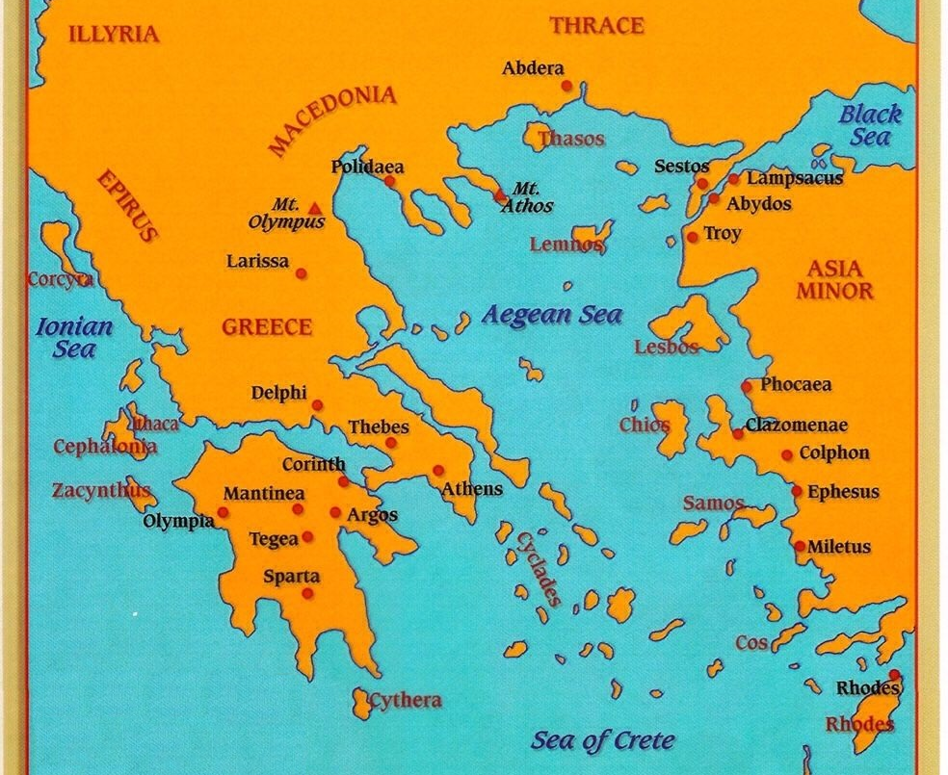
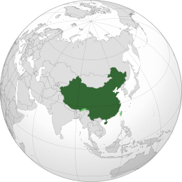
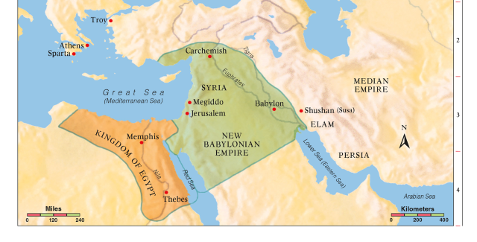
História matematických dôkazov
Egypt a Babylonia
Čína
Grécko
Notes:
1. Od starých Egypťanov a Babylončanov nie sú dochované žiadne matematické dôkazy v dnešnom slova zmysle. Zachovalo sa veľa záznamov zachytávajúcich riešenie rôznych konkrétnych problémov a úloh. Predpokladá sa, že tieto problémy boli už natoľko abstraktné, a tieto riešenia tak elegantné, že v ich pozadí muselo stať hlboké porozumenie danej oblasti, implicitne zahŕňajúce dôkazy správnosti používaných metód.
2. V Číne 5. až 3. storočie pred Kr. sa okrem praktickej matematiky rozvíjala aj logika. Tej sa venovala najmä škola následníkov filozofa Mo Tiho, ktorej príslušníci sa zaoberali teóriou poznania a svoje tvrdenia logicky dokazovali. Jedným z najvýznamnejších následníkov Mo Tiho bol Kung-sun Lung žijúci v prvej polovici tretieho storočia pred naším letopočtom. Logický dôkaz však nebol v Číne ďalej rozvíjaný. Mo Tiho učenie bolo totiž za vlády dynastie Chan úplne vytlačené a neskorší čínski filozofi sa k nemu už nikdy nevrátili.
3. Pojem deduktívneho matematického dôkazu má svoj pôvod v starovekom Grécku. Rovnako ako celá vtedajšia matematika, bol aj matematický dôkaz veľmi úzko spätý s geometriou. Najstaršie matematické dôkazy pochádzajú práve z tejto doby – zachovali sa v trinásťdielnom Euklidovom spise Základy.

Slide 3
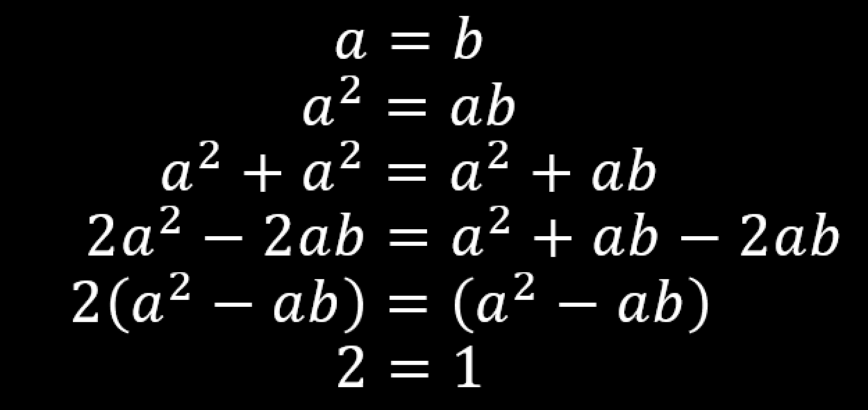
Niečo jednoduché na úvod.
2 = 1

Slide 4
$$20=20$$
$$16−36=25−45$$
$$16−36+\left(\frac{9}{2}\right)=25−45+\left(\frac{9}{2}\right)$$
$$4^{2}−2.4.\left(\frac{9}{2}\right)+{\left(\frac{9}{2}\right)}^{2}=5^{2}−2.5.\left(\frac{9}{2}\right)+{\left(\frac{9}{2}\right)}^{2}$$
$${(4−\left(\frac{9}{2}\right))}^{2}={(5−\left(\frac{9}{2}\right))}^{2}$$
$$4−\left(\frac{9}{2}\right)=5−\left(\frac{9}{2}\right)$$
$$4=5$$
Trošku náročnejšie.
4 = 5

Slide 5
Zrejme platí nasledujúca rovnosť:
$x^{3}=x^{2}+$ $x^{2}+…x^{2}$
pričom na pravej strane je $x$ sčítancov.
Napríklad
$5^{3}=5^{2}+$ $5^{2}+$ $5^{2}+$ $5^{2}+$ $5^{2}$ $$125=25+25+25+25+25 \\ 125=125$$
Zderivovaním dostávame
$$3x^{2}=2x+2x+…2x=x.\left(2x\right)$$
$$3=2$$
Čo to má znamenať?
3 = 2
Cez celé čísla nevieme derivovať.

Slide 6
Nech $i$ je imaginárna jednotka, t. j.
$$i^{2}=−1$$
Potom
$$1=\sqrt{1}=\sqrt{(−1)(−1)}=\sqrt{\left(−1\right)}.\sqrt{\left(−1\right)}=$$
$$=i.i=−1$$
$\sqrt{16}=4$hoci aj $\left(−4\right)\left(−4\right)=16$
$$\sqrt{\left(−1\right)}=i$$
$$\sqrt{\left(−1\right)}=−i$$
Ja končím.
1 = -1

Slide 7
Riešme v kladných číslach rovnicu:
$$x^{x^{x^{.^{.}}}}=2$$
Dostávame
$2=$ $x^{x^{x^{.^{.}}}}=x^{{(x}^{x^{x^{.^{.}}}}) }=x^{2}$ $$x=\sqrt{2}$$
Podobne riešim rovnicu v kladných číslach:
$$x^{x^{x^{.^{.}}}}=4$$
Analyticky dostávame
$$x=\sqrt{2}$$
a teda $2={\sqrt{2}}^{{\sqrt{2}}^{{\sqrt{2}}^{.^{.}}}}=4$
Čomu mám veriť?
2 = 4
Či také $x$ v druhom prípade existuje?

Slide 8
Riešme rovnicu $\sqrt{x}+\sqrt{x−a}=2$ kde
$a$ je kladný reálny parameter.
Potom platí
$$\left(\sqrt{x}+\sqrt{x−a}\right)\left(\sqrt{x}−\sqrt{x−a}\right)=$$ $x−\left(x−a\right)=a$
$$\sqrt{x}−\sqrt{x−a}=\frac{a}{\left(\sqrt{x}+\sqrt{x−a}\right)}=\frac{a}{2}$$
Sčítaním $\left(\sqrt{x}+\sqrt{x−a}\right)+\left(\sqrt{x}−\sqrt{x−a}\right)$ dostávame
$$2\sqrt{x}=2+\frac{a}{2}$$
Teda $x={(1+\frac{a}{4}\text{)}}^{2}$
Overíme podmienky, že $x−a≥0$
Platí $x−a=$ ${(1+\frac{a}{4}\text{)}}^{2}−a={(1−\frac{a}{4}\text{)}}^{2}≥0$
Všetko OK
......
Rovnica s parametrom.
Notes:
Čo ak dosadíme za áčko 8? a = 8, tak x = 9. Ak a = 0 tak x = 1. Neoverili sme jednu podmienku, nielen, že x >= 0 a x-a >= 0 (tie sme overili), ale x-ko nemôže byť moc veľké. Keďže x musí byť aspoň a, tak si všimnite, že akonáhle x presiahne 4 tak sme v keli, lebo odmocnica zo 4 bude väčšie ako 2. Tak a musí byť do 4. Čiže riešenie, ak a <= 4 tak riešenie zátvorka, ak a > 4 tak rovnica nemá riešenie

Slide 9
Ďakujem za pozornosť

